Slide 1
Análise Estatística de dados com Python

Slide 2
Estatística
Ciência que estuda a frequência da ocorrência de eventos
Analisa incertezas
Auxilia no processo de tomada de decisão
“Imagino que se nossos alunos, se nossos alunos do curso secundário -- se todos cidadãos americanos -- conhecessem probabilidade e estatística, não estaríamos na "bagunça" econômica em que estamos hoje. ”
– Arthur Benjamin, durante o TED Talk Ensinem estatística antes de cálculo.

Slide 3
Por que Python?
Diversas bibliotecas voltadas para uso científico
Open source
Comunidade extremamente ativa
Legibilidade FTW!

Slide 4
Estudo das frequências
Frequência absoluta: número de vezes que um determinado evento ocorreu em um experimento
Espaço amostral (ou universo de estudo): conjunto de todos os resultados possíveis do experimento

Slide 5
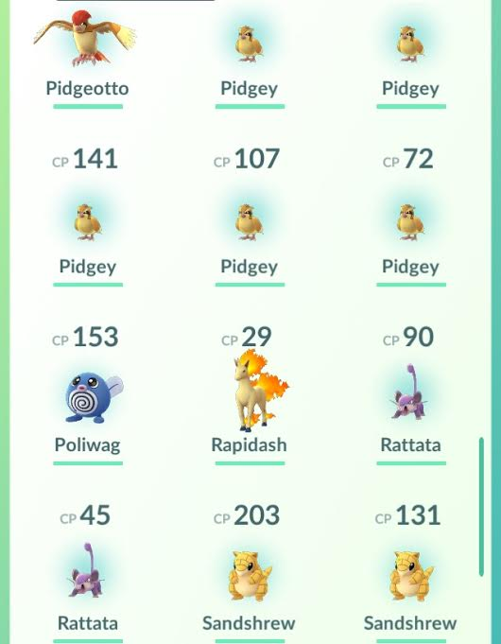
Estudo das frequências

Slide 6
Estudo das frequências
arquivo = ‘pokemons.txt’
conteudo = open(arquivo)
pokemons = conteudo.read()
counteudo.close()
print(pokemons)
lista_pokemons = str.split(pokemons)
np_pokemons = np.array(lista_pokemons)

Slide 7
Estudo das frequências
import numpy as np
from scipy import stats
frequencias = stats.itemfreq(lista_pokemons)
print(frequencias)

